Slide 1

미국의 주택부자가 되기 위한 부동산 분석
돈은 쉽게 버는게 아니다.
A반 노선호

Slide 2
과제 정의
종합 실습
분석 방향성
미국 IT회사에 스카우트 제의를 받은선호는 개발자로 BOSTON에 이민을 간다.
오래동안 거주 예정이라 신중하게 분석하여 구매 할 주택을 찾아보자.
수행 목표 및 과제
- 한국 주택은 보통 상권에 따라 가격이 오른다. 미국주택의 가격형성원인은?
- 주요 변수들을 세밀하게 분석하여 주택가격 예측을 한다.

Slide 3
분석 계획
종합 실습
보스턴 주택가격 회귀분석 예측
수행 목표 및 과제
데이터 분석 및 가설 설정
데이터 전처리 및 가설 수립
모델링
회귀분석, Decision Tree, Random Forest, Gradient Boosting
보고서 작성
4가지 주요 회귀 분석 모델링 후 모델 안정성 해석 및 보고서 작성

Slide 4
가설 수립
종합 실습
강 조망 여부에 따라 집 값이 다르지 않을까?
재산세율이 높으면 당연히 돈이 많으니 부촌이지 않을까?
학생당 교사비율이 높으면 좋은 학군형성으로 집값이 비싸지 않을까?
방의 개수가 많으면 평수가 넓다고 볼수 있으니 비싸지 않을까?

Slide 5
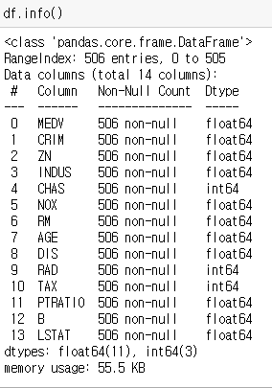
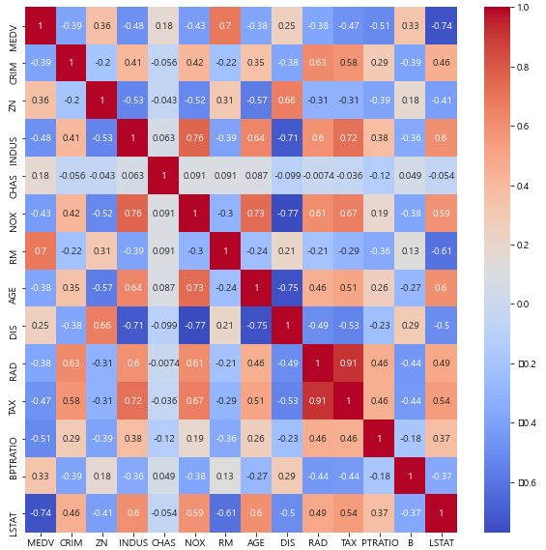
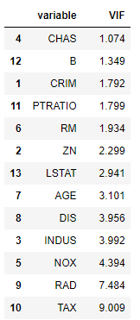
데이터 분석_1
종합 실습
결측치가 없어서 결측치 보안은 필요없음. 또한 데이터 타입이 모두 숫자형,CHAS(인덱스[4])만 이산형 데이터
이상치 확인 전 상관계수로 의미 있는 변수 6가지 추출 및 다중선형회귀사용을 위한 다중공선성 확인
히트맵은 연속형/범주형 자료 모두 사용하여 상관관계를 알 수 있어서 사용하였다.
상관관계가 높고 긍정적이면 빨간색에 가깝고 상관관계가 높고 부정적이면 진한 파란색으로 표시된다.
상관계수>= 0.45 데이터 INDUS, RM, TAX, PTRATIO,LSTAT 이 5가지 변수가 집값을 결정하는데 있어서 비중이 높다고 판단함.
VIF <=10 로 다중공선성 문제가 발생하지 않는다.

Slide 6

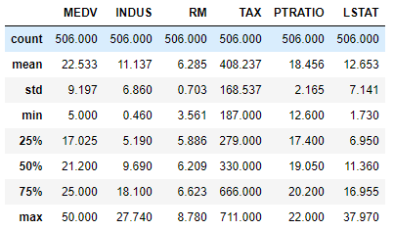
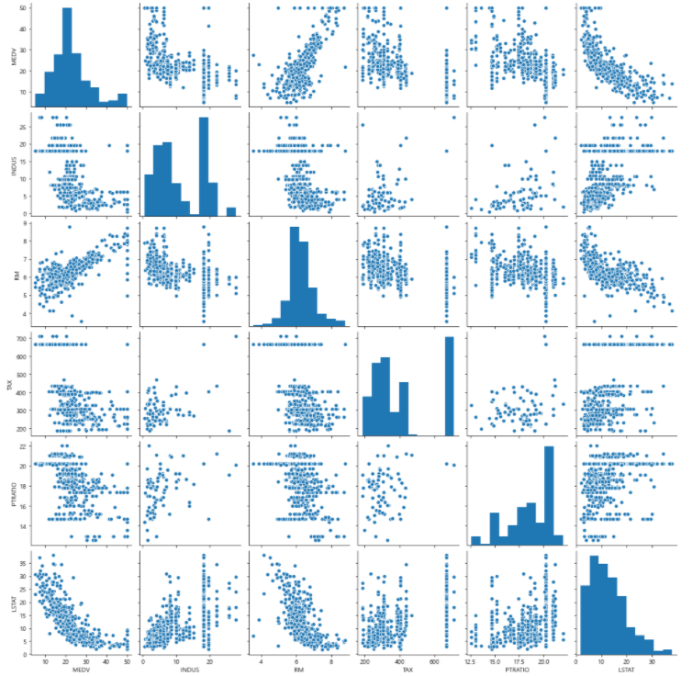
데이터 분석_2
종합 실습
상관 관계를 파악한 후 불필요하다고 판단한 변수들을 제거 한 후 새로운 데이터셋을 만들어 진행했다.
(RM,LSTAT)가 MEDV와 선형 관계를 이루는 것을 파악할 수 있었고 RM,LSTAT , MEDV 정규분포임을 확인했다.
MEDV와 LSTAT의 MAX 값이 데이터의 75% 보다 2배이상 높은 것을 확인하였다. (이상치)

Slide 7
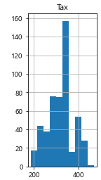
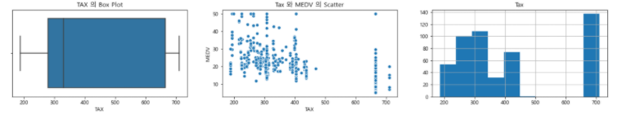
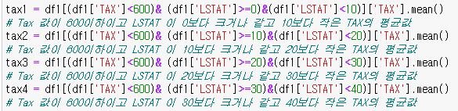

데이터 분석_3
종합 실습
Tax( 연속형 독립변수)
변경 전
- box plot은 데이터의 이상치를 보여주지 못한다.
- scatter plot을 통하여 Tax >=600 이상치를 발견하였다.
- histogram을 통하여 Tax는 정규분포가 아님을 발견하였다.
- 약 30% 데이터를 이상치라 판단하였지만 많은 데이터라 데이터를 새로 넣어주었다.
(INDUS,RM, PTRATIO,LSTAT 중 TAX와 상관도가 높은 것을 찾아 TAX이상치를 대체
INDUS의 범위는(18 ~ 27), RM은 (3 ~ 8) ,PTRATIO(20 ~ 20) ,
LSTAT(2 ~ 37) TAX와 상관도가 제일 높은것은 INDUS( 비소매업 비율) 이지만 범위가 작고 그다음으로 높은 LSTAT(저소득층 비율)이 범위가 (2 ~ 37) 비교적 넓어서 2 ~ 10,10 ~ 20,20 ~ 30, 30 ~ 으로 범위를 나누어 각 범위의 평균치로 Tax의 이상치를 대체한다.
변경 후

Slide 8
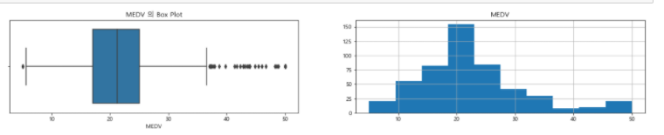
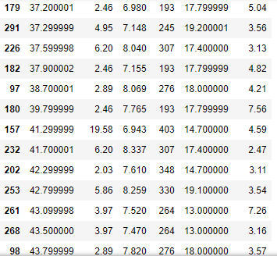
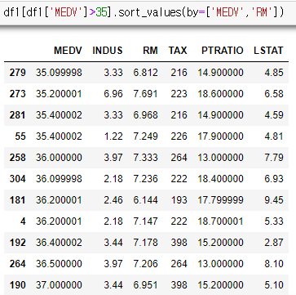
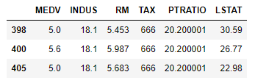
데이터 분석_4
종합 실습
MEDV(주택가격) 목표변수
- box plot을 통하여 비정상적으로 높고 낮은 데이터 이상치를 발견하였다.
Histogram을 이용하여 MEDV 데이터가 정규분포하고 있다는 것을 알 수 있다.
MEDV<6 : 재산세율이 높고, 저소득층 비율이 MEDV(주택가격)과 반비례하다는 것을 알 수 있다.
RM은 MEDV 와 상관관계(+0.7)가 높기때문에 집값이 오르는 이유가 된다고 판단하였다.
LSTAT 과 PTRATIO는 상관관계(-0.74 , -0.51)이기 때문에 집값이 내려가는 이유가 된다고 판단하였다.
MEDV 가 정확히 50인 데이터들이 존재하는데 이 데이터들에 공통점을 파악하기에는 너무 많은 변수가 있어서 제거한다.
506 -> MEDV ==50(이상치) 제거후 490개로 총 16개의 데이터가 삭제되었다.

Slide 9
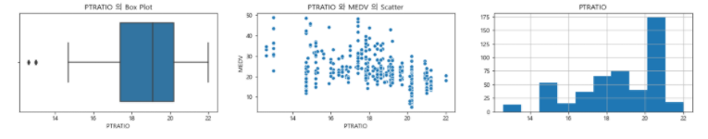
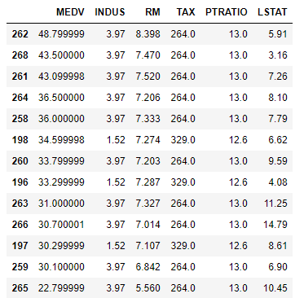
데이터 분석_5
종합 실습
PTRATIO(독립변수)- 학생당 교사 비율
histogram으로 정규분포가 아닌 것을 알 수 있었다.
Scatter plot으로 데이터의 선형성은 찾지 못했다.
일부 PTRATIO의 낮은 이상치 (14이하)가 감지되었다.
MEDV 와 RM관계의 비례관계
MEDV와 LSTAT의
LSTAT가 낮은 이상치에서는 특이치가 발견 되지 않았다.
데이터 보존

Slide 10
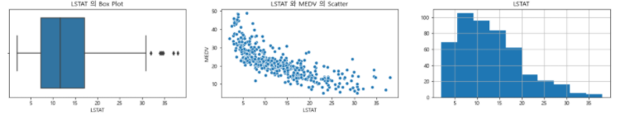
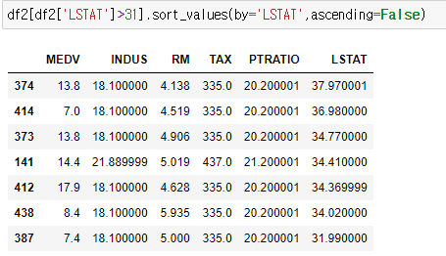
데이터 분석_6
종합 실습
LSTAT(독립변수)- 저소득층 비율
LSTAT의 이상치(31이상)을 발견할 수 있다.
Histogram으로 정규분포이고 양수의 왜도 (오른쪽 꼬리를 갖음)임을 알 수 있다.
Scatter로 데이터의 음의 선형성을 갖음을 파악하였다.
이상치 데이터를 확인해본 결과 특이점을 찾을 수 없었다.
LSTAT와 MEDV는 반비례관계이다.

Slide 11
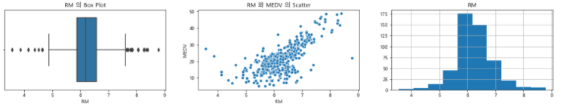
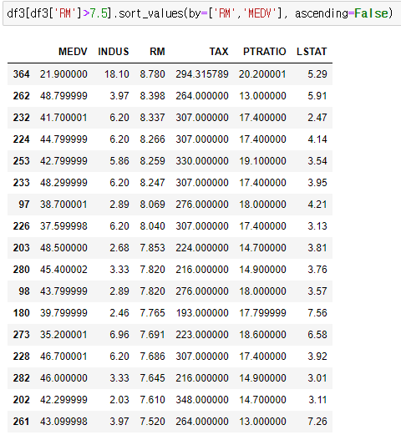
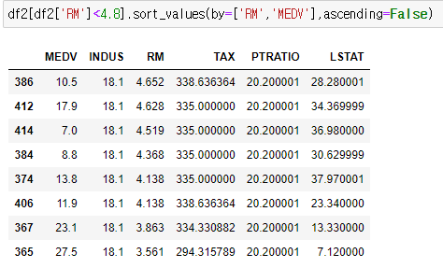


데이터 분석_7
종합 실습
RM(독립변수)- 주거당 평균 객실 수
RM 의 이상치 낮은구간과 높은구간에서 둘다 포착되었다.
Histogram 으로 정규분포임을 확인하였다.
Scatter plot 으로 MEDV와 양의 선형 관계라는 것을 포착하였다.
RM 과 MEDV는 높은 상관관계를 갖는데도 불구하고
RM이 낮은데 제일 밑 두행의 데이터의 MEDV가 높다
이 데이터를 제거한다.
RM의 높은 데이터 반면에 MEDV가
심하게 낮은 데이터(364행) 를 삭제하였다.

Slide 12
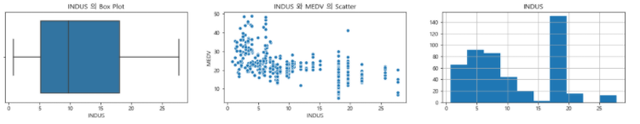
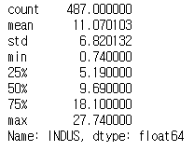
데이터 분석_8
종합 실습
INDUS(비소매업 비율)
데이터 이상치가 없고 비선형 구조이며 정규분포가 아니다!
특이사항을 발견하지 못하여 INDUS는 넘어간다.

Slide 13
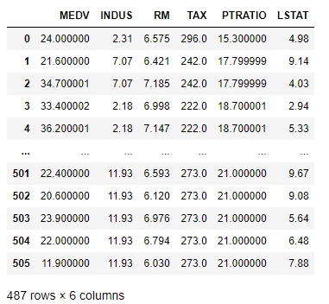
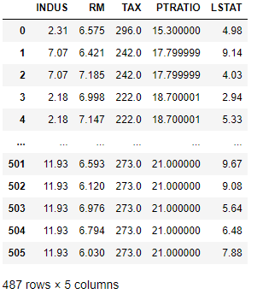
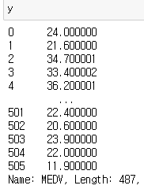
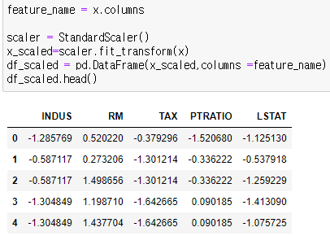
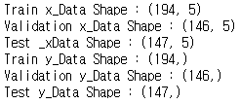
데이터 분리 및 스케일링
종합 실습
- 설명변수와 목표변수 분리
- StandardScaler를 통한 데이터 스케일링
Train Data: Validation Data: Test Data = 4:3:3

Slide 14
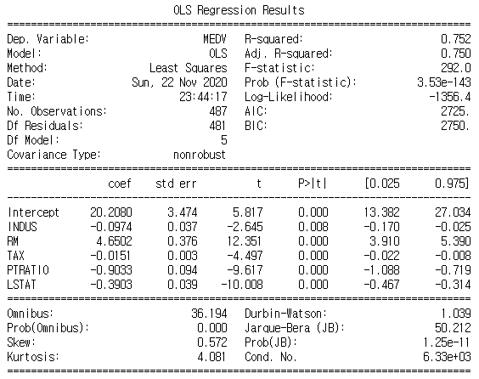
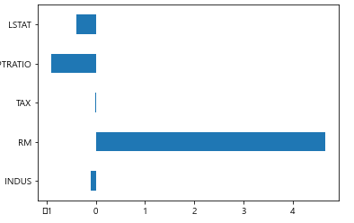
모델링_다중선형회귀분석
종합 실습
- 분석자료수 : 487개 , 잔차 자유도 481, 모델 자유도 5
- 분산분석 결과 : P값이 유의수준 0.05보다 작으므로 회귀모델로서 유의
- R^2_score 0.752 이고 test R^2_score는 0.750 이다.
- 모든 설명변수의 회귀계수 유의
회귀식: MEDV = 20.2080 -0.0974 *INDUS +4.6502 *RM -0.0151*TAX -0.9033*PTRATIO -0.3903 *LSTAT
RM(주거당 평균 객실 수)가 높을 수록 MEDV(주택가격)이 높다. PTRATIO(학생당 교사비율)이 낮을수록 MEDV(주택가격)이 높다.
RM이 주택가격에 제일 영향도가 높다.

Slide 15
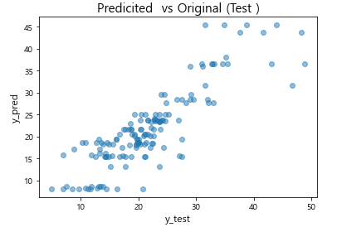
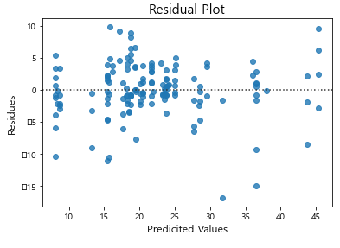
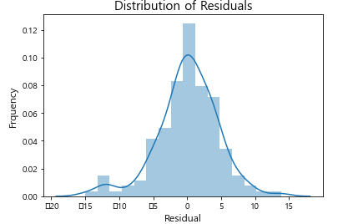


모델링_Decision Tree
종합 실습
잔차 산점도의 대각선이 완전 직선은 아니다. 실제값과 예측값의 차이가 나는 것이라 해석할 수 있다.
잔차가 특별한 패턴을 갖지 않아 등분산성을 성립한다고 판단하였다.
잔차가 꽤 정규 분포를 보여주고 있다고 판단할 수 있다.
모델로서 적합하다고 판단됨.
다중선형회귀모델 보다 R^2의 오차가 0.05정도 작았다.
따라서 다중선형회귀모델이 더 적합하다고 판단할 수 있다.
R^2 기준으로 데이터셋과 테스트 셋을 이용하여 비교해본 결과 0.009의 차이로 미세하여 만든 모델이 과대적합과 과소적합 사이에 있다고 보인다.

Slide 16
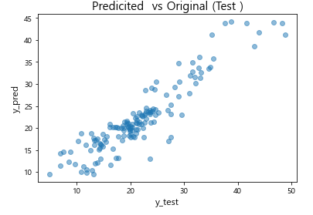
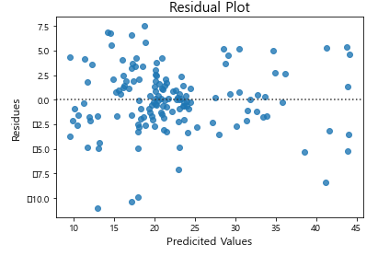
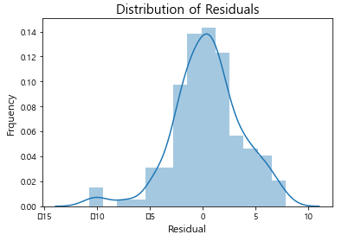


모델링_Random Forest
종합 실습
잔차 산점도의 대각선이 완전 직선은 아니다. 실제값과 예측값의 차이가 나는 것이라 해석할 수 있다.
잔차가. 왼쪽 중간으로 몰린 느낌이 나서 등분산성을 만족하지 못한다.
잔차가 꽤 정규 분포를 보여주고 있다고 판단할 수 있다.
모델로서 적합하다고 판단됨.
지금까지 DT 와 다중선형회귀모델 이 두개보다 가장 좋은 모델이 나온 것 같다.
R^2 이 train test 셋 0.005차이를 지니고 있어서 과대적합과 과소적합의 최적점에 있다고 판단된다.
또한 MSE, MAE,RMSE 모두 제일 낮게 나왔다.

Slide 17
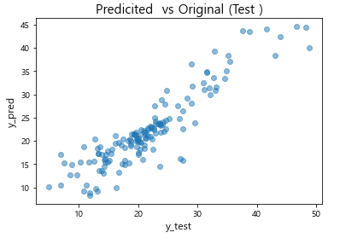
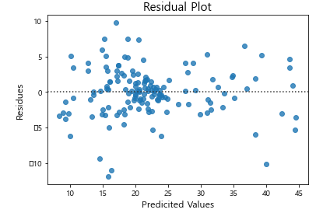
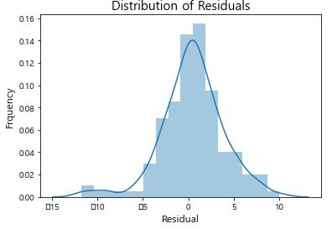


모델링_GradientBoosting
종합 실습
잔차 산점도의 대각선이 완전 직선은 아니다. 실제값과 예측값의 차이가 나는 것이라 해석할 수 있다.
잔차가 모래시계같은 모양을 하고 있다. 등분산성을 만족하지 못한다.
잔차가 꽤 정규 분포를 보여주고 있다고 판단할 수 있다.
모델로서 적합하다고 판단됨.
랜덤포레스트 모델보다 R^2 값이 작다 하지만 다중회귀모델과 결정트리 모델보다는 점수가 높게 나왔다. 과소적합과 과대적합을 판단해보자면 R^2 가 0.006으로 최적점에 있는 모델이라 할 수 있겠다.
하지만 Random Forest 모델과 비교해보자면 Random Forest 모델이 더 우수하다.

Slide 18
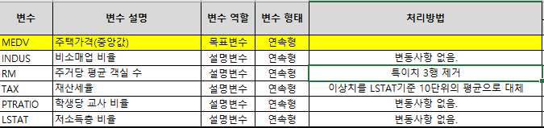
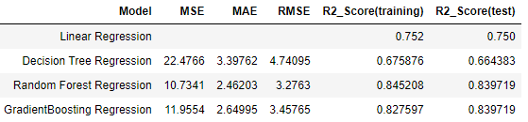
모델링 & 요약
종합 실습
모델링에 사용할 변수는 아래와 같다.
모델링은 회귀분석/Decision Tree/Random Forest/Gradient Boosting 중 Random Forest모델 최종 선택
모델링 사용 변수
모델링 별 집 값 예측 시, 정확도

Slide 19
개선방향 및 Lesson & Learn
종합 실습
개선방향
상관관계를 기준으로 분석을 하였지만 더 많은 분석들을 기반으로 예측한다면 신뢰도가 높고 정확도가 높은 90%이상의 모델을 만들 수 있지 않을까 판단됨.
주어진 데이터 이외에 추가 데이터를 고려해보는 방향도 생각해야한다고 판단됨.
Lesson & Learn
지금 주어진 Boston Housing 데이터에는 랜덤 포레스트 모델을 사용하는 것이 최적이라고 말할 수 있다. 만약에 이 데이터들로 지금 현재의 보스턴 집 가격을 예측하라고 하면 당연히 불가능할 것이다. 가격도 너무 달라졌을고 데이터, 새로운 설명변수 .. 등등하지만 회귀분석을 실습하고 공부하는 데는 좋은 데이터였다.

